Slide 1
IŞIĞIN MADDE İLE KARŞILAŞMASI
HAZIRLAYAN :
EMİR DAĞLI
5 / YDA
994
Notes:
www.egitimhane.com

Slide 2
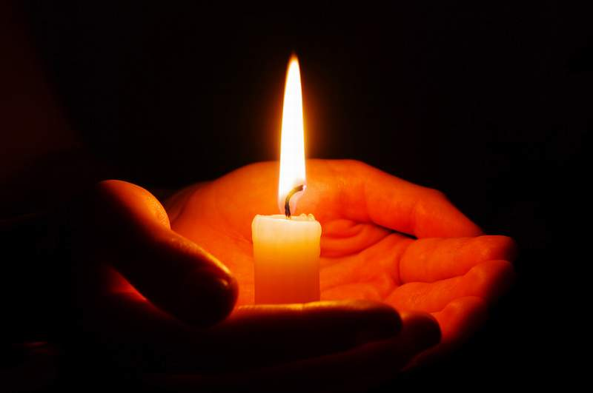
IŞIK
Işık olmadan görme olayı gerçekleşmez. Çevremizdeki varlıkları görebilmemiz için onlardan gözümüze ışık gelmesi gerekir. Çevremizi aydınlatıp maddeleri görmemizi sağlayan enerji çeşidi ışıktır.

Slide 3
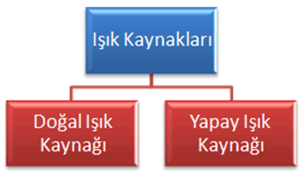
IŞIK KAYNAĞI
Bitkiler ışık sayesinde besin üretirler. Işık üreten maddelere ya da bulunduğu ortama ışık yayan cisimlere ışık kaynağı adı verilir. Işık kaynakları doğal ve yapay olmak üzere ikiye ayrılır.

Slide 4
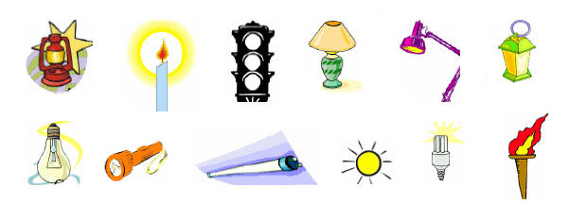
DOĞAL VE YAPAY IŞIK KAYNAKLARI
Kendiliğinden ışık yayan cisimlere, doğal ışık kaynakları denir.
İnsanlar tarafından üretilen belirli koşullar sağlandığında ışık veren cisimlere yapay ışık kaynakları adı verilir.

Slide 5
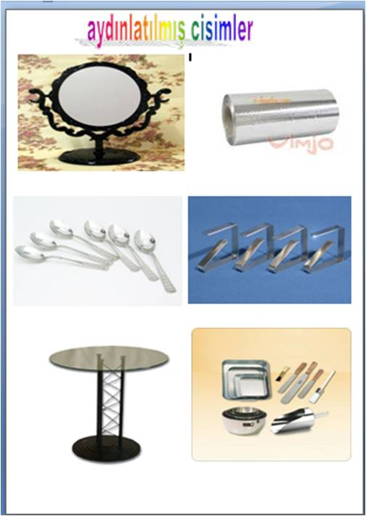
AYDINLATILMIŞ CİSİM NEDİR?
Bazı cisimler ışık üretmez. Aydınlatılmadıklarında çevrelerine ışık yayıyormuş gibi görünen bu cisimlere aydınlatılmış cisim denir.
Notes:
www.egitimhane.com

Slide 6
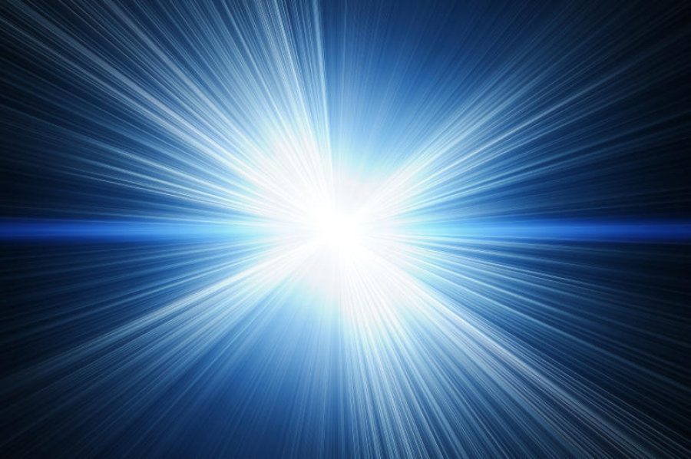
IŞIK NASIL YAYILIR ?
Işığın izlediği yolu gösteren çizgiye ışık ışını denir. Işık ışınları doğrular boyunca yayılır. Yani doğrusal bir yol izler.

Slide 7
ÖRNEĞİN:
Deniz fenerinden yayılan ışıkları,
Tozlu ortamda pencereden giren ışıkları,
Bulutlar arasına giren Güneş’in ışığını gözlemlediğimizde ışık demetleri,
Ormanda sık ağaçların aralarından yayılan güneş ışığı,
Araba farından yayılan ışık, ışığın doğrusal yolla yayıldığını gösteren bazı örneklerdir.

Slide 8
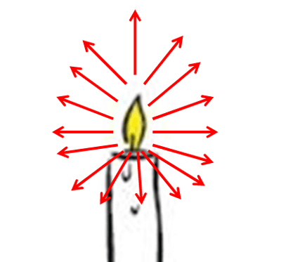
IŞIK HER YÖNE GİDİYOR…
Bir ışık kaynağından çıkan ışık bir engelle karşılaşmadığı sürece her yönde doğrular boyunca yayılır.
Odanın tavanında yanan ampul, odanın her köşesini aydınlatır. Bu da bize ışığın her yönde yayıldığını gösterir.

Slide 9
IŞIĞIN İZLEDİĞİ YOL
İçi boş düz bir borunun bir ucundan diğer ucundaki yanan muma bakıldığında mum ışığı görülebilir.
İçi boş bükülmüş eğir bir borunun bir ucundan diğer ucundaki yanan muma bakıldığında mum ışığı görülemez
İçi boş köşeli bir borunun diğer ucuna mum yakıp baktığımızda mum alevini göremeyiz.
Bükülmüş bir borudan ya da köşeli bir borudan bakıldığında mum ışığının görülmemesinin nedeni, ışığın doğrular boyunca yayılmasıdır.

Slide 10
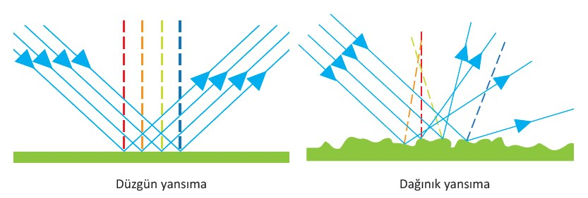
IŞIK BİR ENGELLE KARŞILAŞIRSA NE OLUR?
Işık bir engelle karşılaşırsa;
Engele çarpıp aynı doğrultudan ortama geri yansır.
Engelle karşılaşır ve bir açı ile düzgün yansıyarak yoluna devam eder.
Düzgün olmayan yüzeyli bir engelle karşılaştığında kırılarak düzensiz açılarla yoluna devam eder.

Slide 11
HER MADDENİN ISIĞI GEÇİRME ÖZELLİĞİ AYNIMIDIR?
Farklı maddelerin ışık geçirgenlikleri farklı olabilir. Bazı maddeler ışığın tamamını geçirir. Bazı maddeler ışığı hiç geçirmez. Işığı kısmen geçiren maddeler de vardır.
Bir ışık kaynağından çıkan ışınlar her maddeden geçemezler. Işığın en iyi yayıldığı ortamlar boşluk ve havadır.
Notes:
www.egitimhane.com

Slide 12
Maddeler ışığı geçirme
durumlarına göre
üçe ayrılırlar:

Slide 13
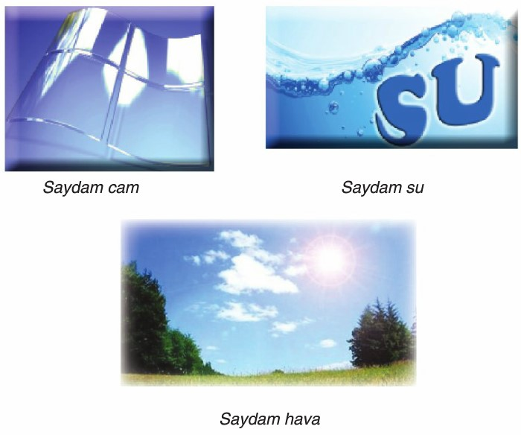
1. SAYDAM MADDELER:
Bir ortamdaki ışığı, diğer ortama tamamen geçiren maddelere saydam maddeler denir.
Örnek: Cam(ince cam), naylon, asetat, mika, su(derinliği az su), benzin, gaz yağı, alkol, hava, ince plastik

Slide 14
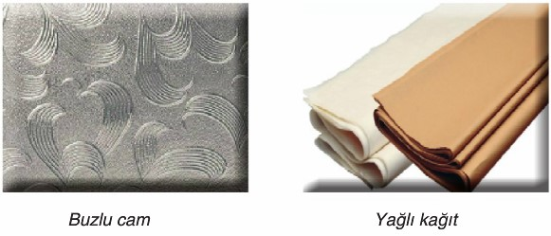
2. YARI SAYDAM MADDELER:
Gelen ışığın bir kısmını geçiren, bir kısmını geçirmeyen maddelere yarı saydam maddeler denir.
Örnek: Yağlı kâğıt, ince kâğıt, buzlu cam, kaynak gözlükleri, güneş gözlükleri, bulut, derin su, buz, kalın cam, sisli hava, tül perde, duş kabinleri, ilaç şişeleri.
Notes:
www.egitimhane.com

Slide 15
3. OPAK MADDELER
Gelen ışığı hiç geçirmeyen maddelere saydam olmayan maddeler denir.
ÖRNEK
Taş, tahta, karton, duvar, metal levhalar, porselen

Slide 16
IŞIĞIN GEÇİŞİNE MADDE KALINLIĞININ ETKİSİ:
Saydam ve yarı saydam maddeler, kalınlaştıkça saydam olmayan maddeler gibi davranırlar. Saydam olmayan bir madde, inceldikçe saydamlaşır.
ÖRNEK: Bir parça pencere camını kitabınızdaki yazının üzerine koyduğumuzda, yazıları kolaylıkla okursunuz. Bu camlardan 20 tanesini üst üste koyduğumuzda ise yazıları okuyamazsınız. Kalın naylon saydam değildir. Naylon inceldikçe saydamlaşır.

Slide 17
SABIRLA BENİ DİNLEDİĞİNİZ İÇİN TEŞEKKÜR EDERİM
Notes:
www.egitimhane.com

